Slide 1
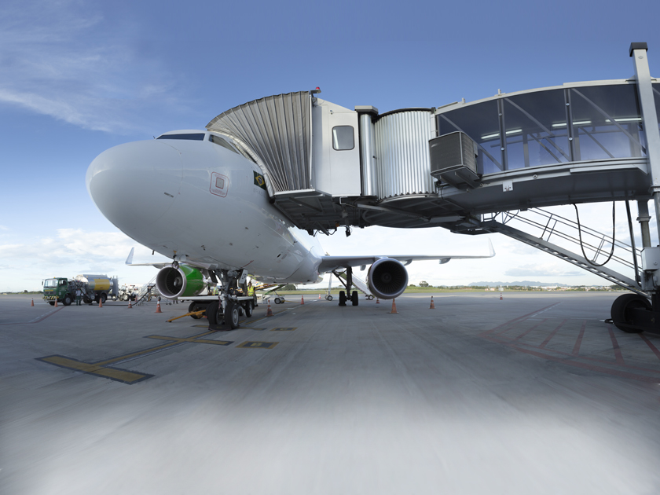
Câmara dos Deputados
Comissão de Viação e Transportes
Audiência Pública - Aviação Regional
28/06/2017

Slide 2
A ABEAR foi criada em 2012
Princípios
Padrões internacionais - Estado eficiente - Liberdade tarifária
2

Slide 3
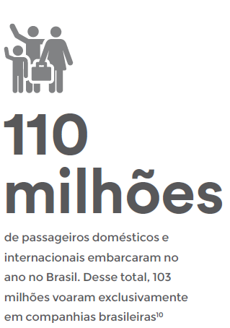
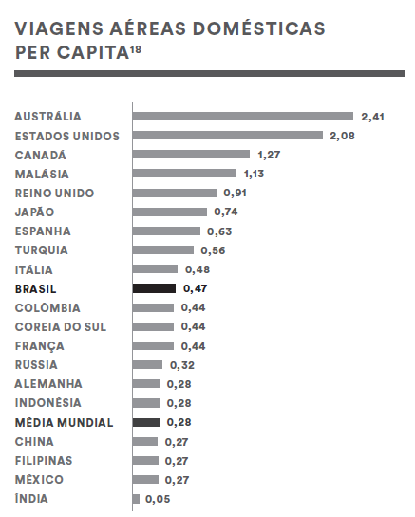
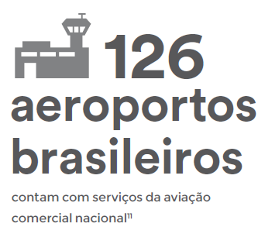
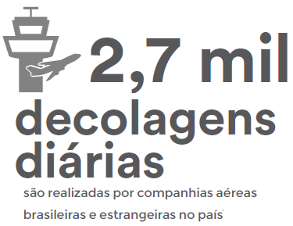
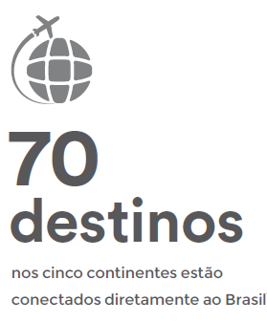
O que representamos
3
Fonte: Voar Por Mais Brasil /ABEAR. Metodologia da Oxford Economics. Dados referentes a 2015 - http://www.abear.com.br/dados-e-fatos

Slide 4
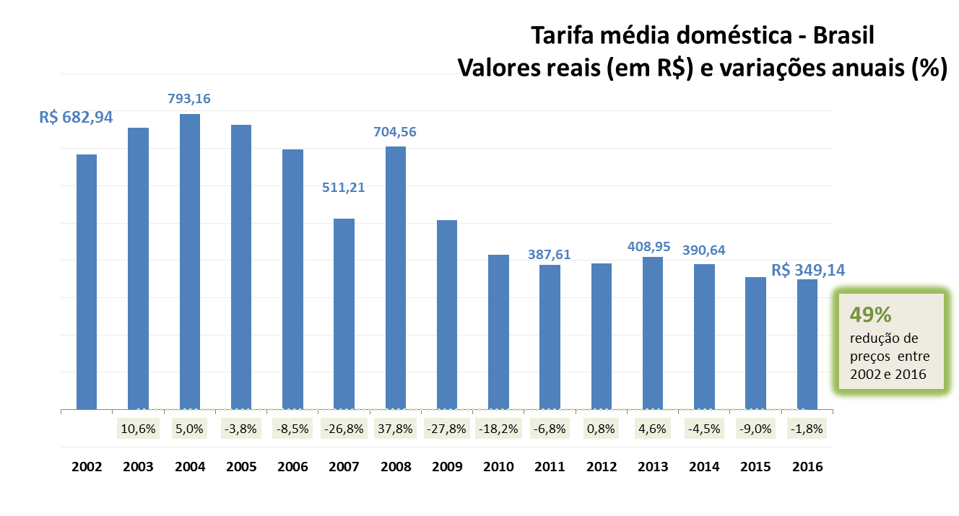
Liberdade tarifária
53,5% dos bilhetes domésticos vendidos em 2016 custaram até R$300
4
Fonte: Relatório de Tarifas Aéreas Domésticas – 36ª Edição - ANAC

Slide 5
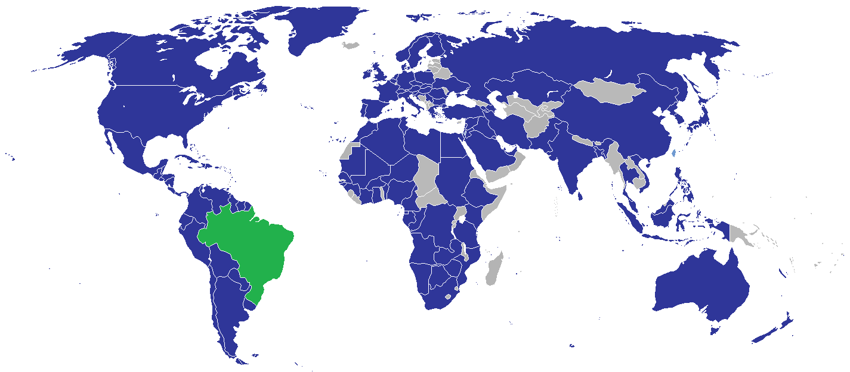
Benefícios da aviação comercial no Brasil
Transporte aéreo + Turismo
(efeitos diretos, indiretos e induzidos)
Multiplicação de Efeitos
Cada R$ 1 de produção da aviação = R$ 5 gerados no Turismo
Cada 1 emprego da aviação = 8 postos gerados no Turismo
Cada R$ 1 em tributos pagos pela aviação = R$ 1,7 arrecadados pelo Turismo
5
Fonte: Voar Por Mais Brasil /ABEAR. Metodologia da Oxford Economics. Dados referentes a 2015 - http://www.abear.com.br/dados-e-fatos

Slide 6
Benefícios da aviação comercial nos estados
Receita total setor aéreo e participação por UF:
efeitos direto, indireto, induzido (turismo) e efeito-renda
UF | RECEITA AÉREO (R$ MILHÕES) | PARTICIPAÇÃO NO PIB (%) |  | UF | RECEITA AÉREO (R$ MILHÕES) | PARTICIPAÇÃO NO PIB (%)
AC | 412 | 2,4% |  | PB | 2.037 | 2,8%
AL | 2.248 | 3,7% |  | PE | 10.559 | 4,5%
AM | 4.593 | 2,5% |  | PI | 1.282 | 2,6%
AP | 577 | 3,2% |  | PR | 11.162 | 1,6%
BA | 14.106 | 3,3% |  | RJ | 45.757 | 4,2%
CE | 10.225 | 5,6% |  | RN | 3.418 | 3,9%
DF | 30.844 | 11,0% |  | RO | 1.110 | 2,0%
ES | 3.562 | 1,8% |  | RR | 219 | 1,7%
GO | 3.613 | 1,2% |  | RS | 9.554 | 1,4%
MA | 2.615 | 2,3% |  | SC | 6.358 | 1,6%
MG | 15.259 | 1,6% |  | SE | 1.275 | 2,2%
MS | 2.148 | 1,6% |  | SP | 119.739 | 3,6%
MT | 3.421 | 1,8% |  | TO | 647 | 1,6%
PA | 5.354 | 2,7% |  | Brasil | 312.092 | 3,1%
6
Fonte: Voar Por Mais Brasil /ABEAR. Metodologia da Oxford Economics. Dados referentes a 2015 - http://www.abear.com.br/dados-e-fatos

Slide 7
Desafios da Aviação
1
Precificação, distribuição e tributação do QAV (ICMS)
2
Custos operacionais
3
Infraestrutura
7

Slide 8
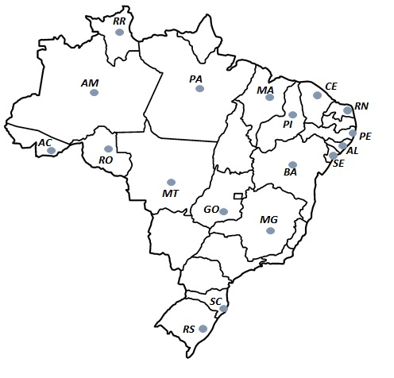
Desafios: Tributação, custos e infraestrutura
18 Estados* tem políticas especiais para ICMS com tributação igual ou inferior a 12%
Projeto ICMS no Senado Federal (PRS 55/2016)
Projeto de Reoneração da folha de pagamento no Senado Federal (MP 774/2015)
Pesquisa ABEAR apontou cerca de 70 aeroportos em 26 Estados que poderiam receber novos voos
8
*Estados onde há reduções efetivas na base de cálculo, e aqueles com regimes especiais condicionais gerais

Slide 9
Agenda de Competitividade da Aviação
1
QAV – Precificação, distribuição e carga tributária
2
Tarifas Operacionais e Taxas Aeroportuárias
3
Custos Trabalhistas
4
Ambiente Regulatório (CBA)
9

Slide 10
Nossos canais
11- 2369-6007 / 61-3225-5215
abear@abear.com.br
www.abear.com.br / www.agenciaabear.com.br
facebook.com/abear.br
@abear_br

